Slide 1
Bài 1
Những gì em đã biết
1
2

Slide 2
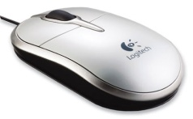
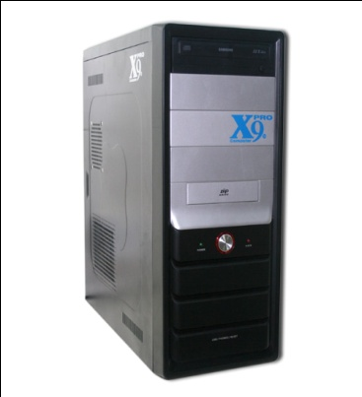
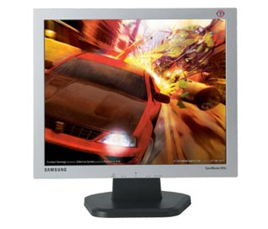
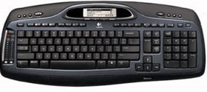
Tin học
CHƯƠNG 1: KHÁM PHÁ MÁY TÍNH
Bài 1: Những gì em đã biết (Tiết 1)
Mô hình hoạt động của máy tính
1.Nhập thông tin vào
2.Xử lí thông tin
3. Xuất thông tin ra

Slide 3
Tin học
CHƯƠNG 1: KHÁM PHÁ MÁY TÍNH
Bài 1: Những gì em đã biết (Tiết 1)
1 - Máy tính là công cụ xử lí thông tin. Máy tính xử lí thông tin vào và cho kết quả là thông tin ra.
2- Máy tính có khả năng thực hiện tự động các chương trình do con người viết.

Slide 4
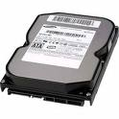
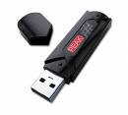
Tin học
CHƯƠNG 1: KHÁM PHÁ MÁY TÍNH
Bài 1: Những gì em đã biết (Tiết 1)
Các thiết bị lưu trữ
3- Chương trình và các kết quả làm việc với máy tính được lưu trên các thiết bị lưu trữ.

Slide 5
Tin học
CHƯƠNG 1: KHÁM PHÁ MÁY TÍNH
Bài 1: Những gì em đã biết (Tiết 1)
4- Các chương trình và thông tin quan trọng, thường xuyên dùng được lưu trên đĩa cứng.
Ổ cứng
Đĩa CD
5- Các thiết bị lưu trữ phổ biến được dùng để trao đổi thông tin là đĩa mềm, đĩa CD và thiết bị nhớ flash
Thiết bị nhớ flash

Slide 6
Tin học
CHƯƠNG 1: KHÁM PHÁ MÁY TÍNH
Bài 1: Những gì em đã biết (Tiết 1)
Bài tập: Hãy chọn câu trả lời đúng.
B1: Chương trình máy tính là:
Một bộ phận được gắn bên trong thân máy tính.
B) Những lệnh do con người viết và được lưu trên các thiết bị lưu trữ.

Slide 7
Tin học
CHƯƠNG 1: KHÁM PHÁ MÁY TÍNH
Bài 1: Những gì em đã biết (Tiết 1)
Bài tập: Hãy chọn câu trả lời đúng.
B3: Đĩa cứng dùng để:
chỉ lưu trữ các chương trình.
chỉ lưu kết quả làm việc như văn bản, bản vẽ,…
lưu cả chương trình và kết quả làm việc.

Slide 8
Tin học
CHƯƠNG 1: KHÁM PHÁ MÁY TÍNH
Bài 1: Những gì em đã biết (Tiết 1)
Bài tập: Hãy chọn câu trả lời đúng.
B4: Khi sử dụng chương trình Paint để vẽ một bức tranh, em có thể lưu bức tranh đó ở đâu?
Chỉ trên đĩa cứng.
Chỉ trên đĩa cứng hoặc đĩa mềm.
Chỉ trên đĩa cứng hoặc thiết bị nhớ flash.
D) Có thể lưu trên đĩa cứng, đĩa mềm hoặc thiết bị nhớ flash.

Slide 9
Tin học
CHƯƠNG 1: KHÁM PHÁ MÁY TÍNH
Bài 1: Những gì em đã biết (Tiết 1)
Bài tập: Hãy chọn câu trả lời đúng.
B5: Bộ phận nào của máy tính thực hiện các lệnh của chương trình?
Đĩa cứng.
Bộ xử lí
Màn hình
Chuột máy tính

